Slide 2
Уважаемая Ирина Евгеньевна!

Slide 3
С юбилеем!
Желаем в праздничную дату Сияющих от счастья глаз! Пусть будет радостью объята Душа в этот чудесный час!
Ваш коллектив

Slide 4
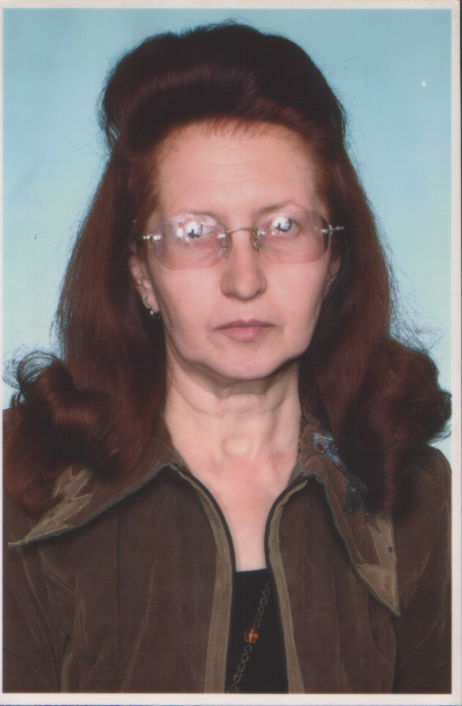
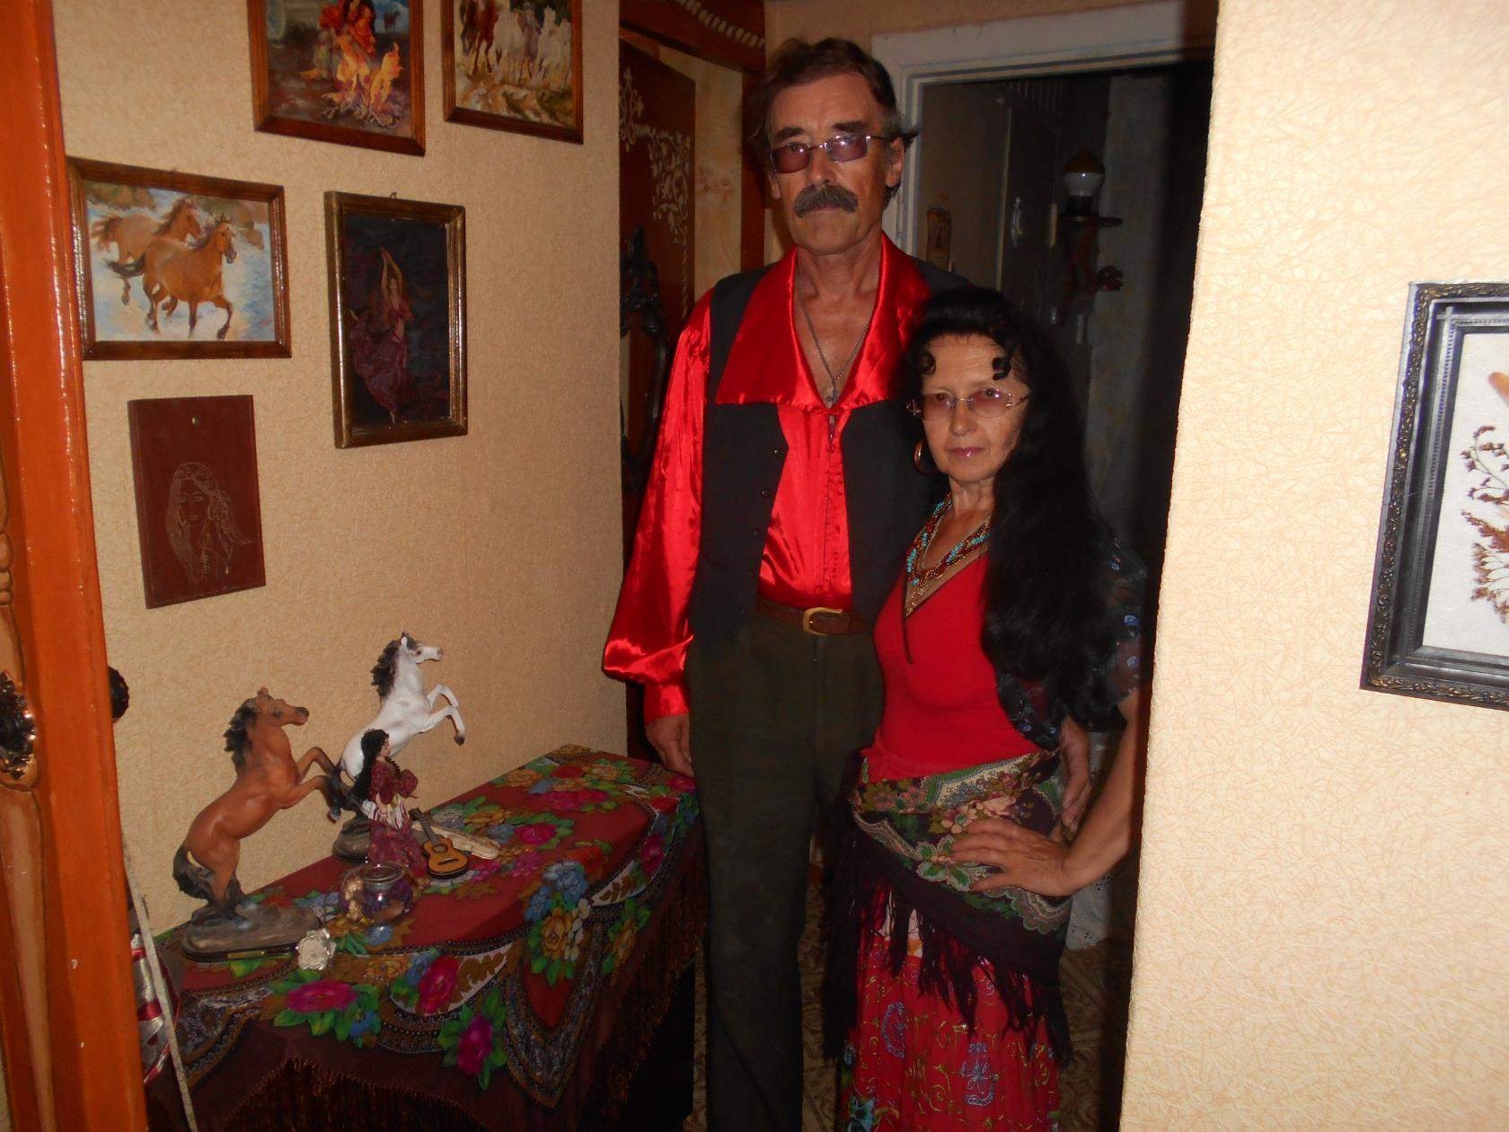
Что пожелать прекрасной даме — Жене, подруге, теще, маме? Все звезды неба! Все лавры мира! Чтоб счастьем полнилась квартира!
Чтобы любовь не покидала, Чтобы печалей было мало. Здоровья крепкого, достатка, Чтоб жизнь текла дорогой гладкой!

Slide 5
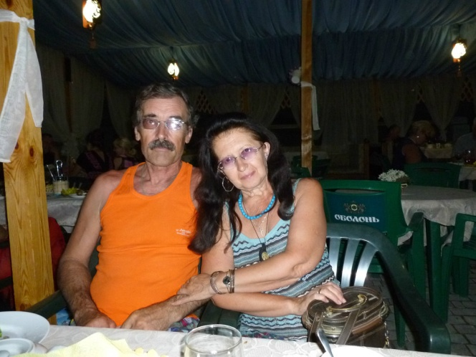
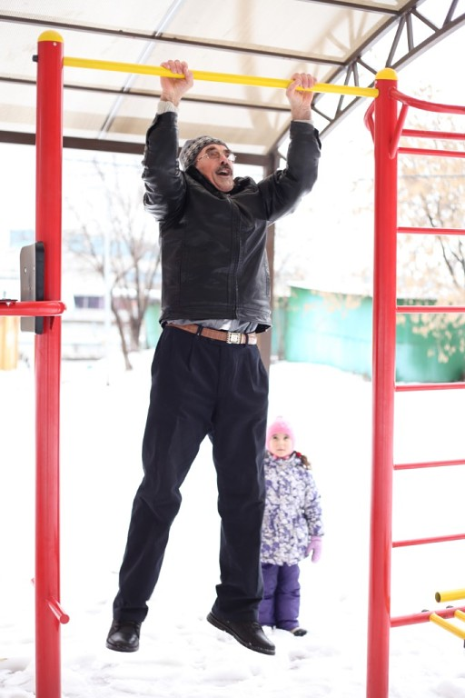
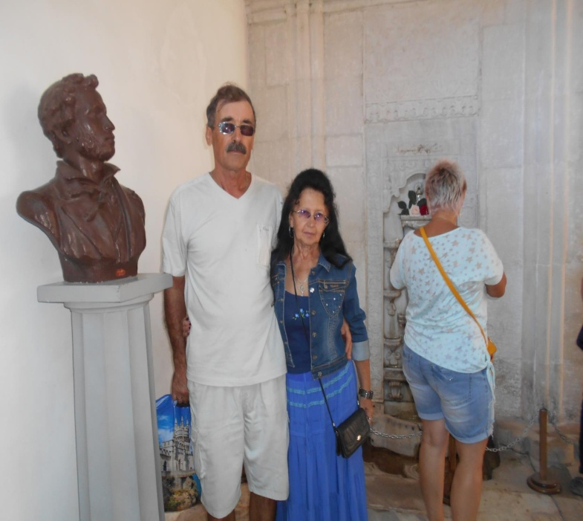
О мужчинах судят не по чину, Не по деньгам, что приносят в дом. Не по росту судят о мужчине, Судят не по возрасту о нем. Судят не по ловкости и силе, Не по славе, что порой пуста. И не по тому, что он красивый,- Внешняя увянет красота. Судят вовсе не по той причине, Что кругом пример с него берут. А по отношению мужчины К женщине. И это главный суд!

Slide 6
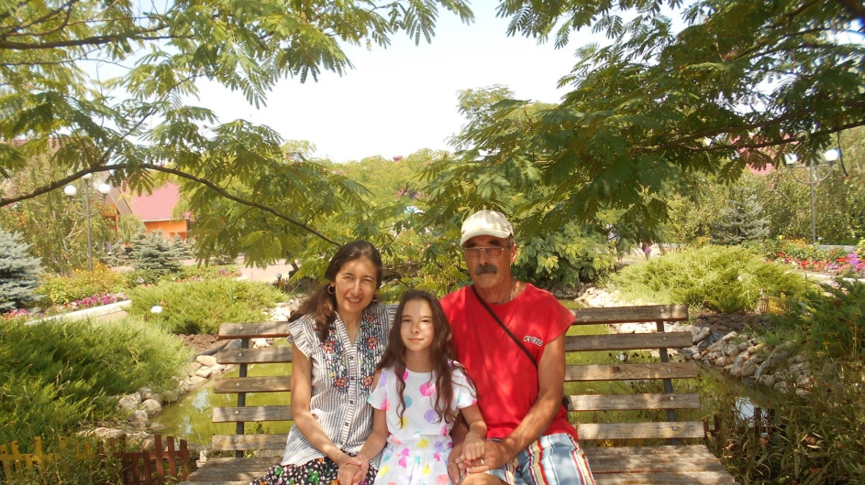
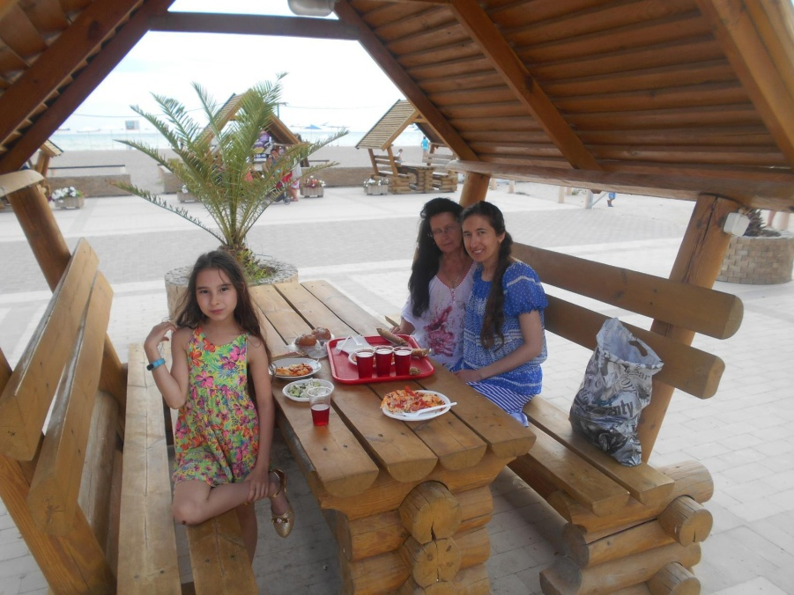
Как хорошо, когда есть дочь,
Как солнце яркая, точь-в-точь!
Такая ласковая и родная,
Такая добрая и золотая!
Волшебный, сказочный цветочек,
Счастливый, нежный ангелочек,
Луна, что освещает ночь...
Как хорошо, когда есть дочь

Slide 7
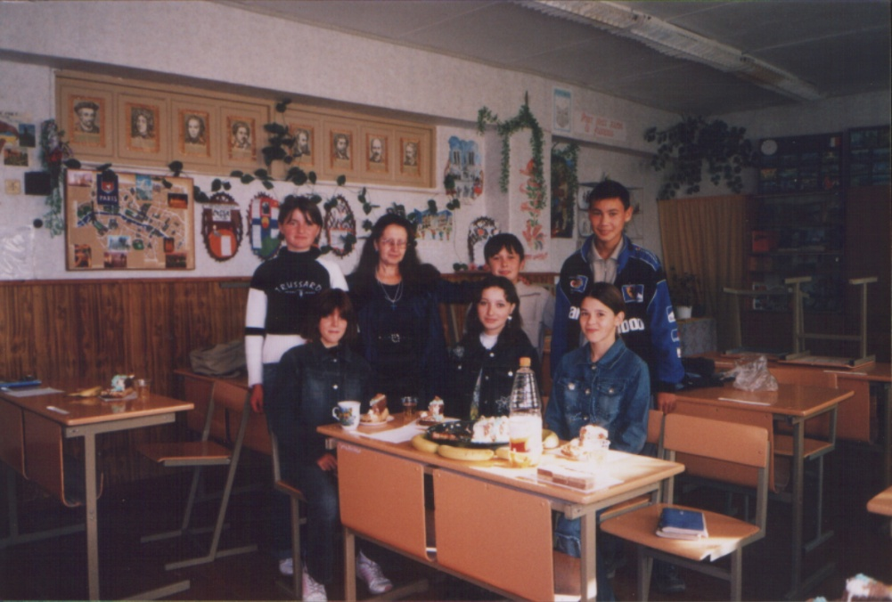
Учитель, сколько же терпенья
Таите вы в своей душе,
Волненья, думы и сомненья –
Все пережили вы уже. Какая ж быть должна любовь, Чтоб ее детям посвящать! У каждого характер свой, И каждый нужно понимать. Ведь детям нужно отдавать От сердца своего частицу,
Им каждый день добра желать,
О них и думать, и молиться,
Не дать страдать, не дать лениться. Чтоб вы, хотим мы, не грустили, Обида камнем не ложилась, И все добро, что вы вложили, Отдачей к вам чтоб возвратилось.

